Slide 1


The Creation and Diffusion of Global Consumer Culture
CHAPTER 17
Bianda Dina Wimbowo – PSI (2015031020)
Stefanus Setya Wahyudi – SIF (2015081001)

Slide 2
Chapter Objectives
Styles are a mirror that reflects underlying cultural conditions.
We can distinguish between high and low culture.
Many modern marketers are reality engineers.
New products, services and ideas spread through a population, and different types of people are more or less likely to adopt them.
Many people and organisations play a role in the fashion system that creates and communicates symbolic meanings to consumers.
Fashion follow cycles.
Products that succeed in one culture may fail in another if marketers do not understand the differences between consumers in each place.
Western (and particularly American) culture has a huge impact around the world, though people in other countries don’t necessarily ascribe the same meanings to products as American do.
Hal.491

Slide 3
Styles are a mirror that reflects underlying cultural conditions
Karakteristik dari fashion/budaya popular itu ada 6, yaitu:
Cerminan dari tren masyarakat yg mendasar.
Style dimulai sebagai resiko oleh kelompok kecil orang, dan disebarkan kepada orang lain untuk jadi percaya diri.
Style saling mempengaruhi antara penemuan yg disengaja dan konsumen biasa yg memodifikasi style nya sesuai dgn kebutuhan mereka.
Produk budaya melakukan perjalanan scr luas.
Orang – orang media berpengaruh memutuskan yg akan berhasil.
Kebanyakan style akhirnya habis.

Slide 4
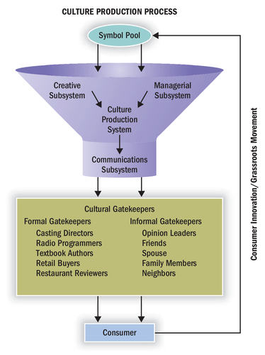
Styles are a mirror that reflects underlying cultural conditions
(cont)
CPS (Culture Production System):
kumpulan individu dan organisasi yg bertanggung jawab untuk menciptakan dan memasarkan produk budaya.
3 subsistem utama CPS:
Creative subsystem
Managerial subsystem
Communications subsystem

Slide 5
CULTURAL GATEKEEPER
individu yg bertanggung jawab untuk menyaring berbagai informasi dan material yg dimaksudkan untuk konsumen.
“tastemakers” mempengaruhi konsumen produk untuk mempertimbangkan.
Gatekeeper termasuk:
a. pengulas film, restoran, dan mobil
b. interior desainer
c. DJ
d. pembeli eceran dan editor majalah

Slide 6
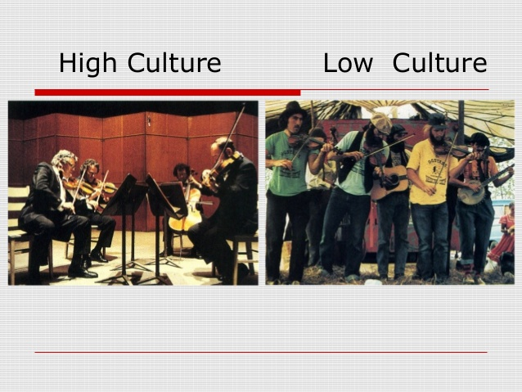
Distinguish between high and low culture

Slide 7
Many modern marketer are reality engineers
Reality engineers terjadi ketika pemasar sebagai elemen yg tepat dari budaya popular dan mengkonversi mereka untuk digunakan sebagai kendaraan mereka untuk promosi.
Elemen ini digunakan oleh reality engineers untuk sensory dan spatial.

Slide 8
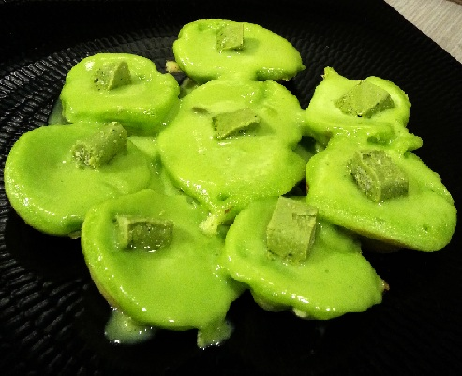
New products, services and idea spread through a population, and different types of people are more or less likely to adopt them
THE DIFFUSION OF INNOVATION
Apa itu “Innovation”?
Innovation: sebuah produk lama yg dianggap sebagai produk baru.
- New manufacturing technique.
- New product variation.
- New way to deliver product.
- New way to package product.
Diffusion of Innovation
Inovasi yg sukses akan tersebar lewat populasi di berbagai tingkat.

Slide 9
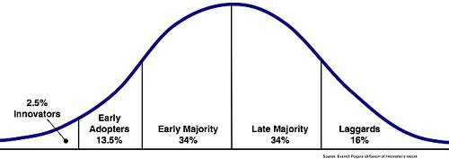
ADOPTING INNOVATION
Adopsi inovasi menyerupai pengambilan keputusan konsumen
Studi dari 11 Negara di Eropa menemukan bahwa konsumen individualistik itu lebih inovatif daripada konsumen kolektif
Tipe - tipe adopsi inovasi:
a. Innovators dan early adopters
b. Laggards
c. Late adopters

Slide 10
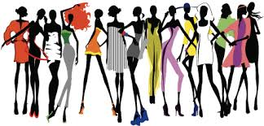
The Fashion System
Cultural Categories
Fashion system → sistem yg terdiri dari seluruh org dan organisasi yg terlibat dalam pembuatan pemaknaan simbolis dan menjadikan makna-makna tsb sebuah produk/barang kultural.
Fashion → proses dufisi sosial yg style barunya diambil dari beberapa kelompok dari konsumer.
pengelompokan ide-ide dan nilai-nilai yg merefleksikan cara dasar anggota masyarakat mengkarakteristikan dunia.
Collective selection → proses dimana beberapa alternatif simbolik cenderung bersama-sama dipilih oleh anggota lain dalam masyarakat.

Slide 11
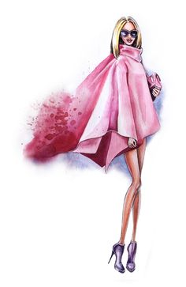
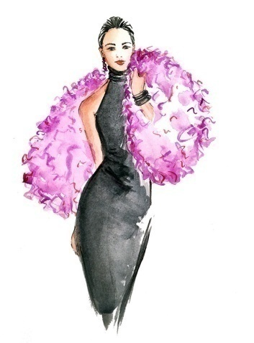
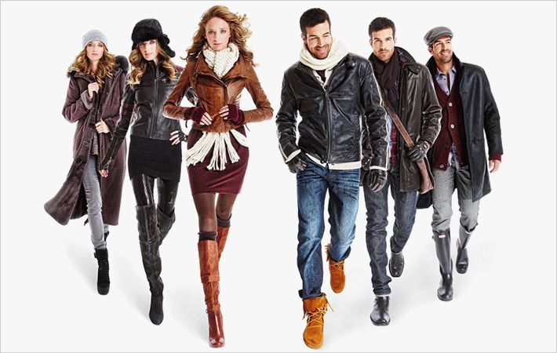
Behavioural Science Perspectives on Fashion:
Psychological Models of Fashion
Economic Models of Fashion
Sociological Models of Fashion → Trickle-down theory
A ‘Medical’ Model of Fashion → Meme theory
sebuah perspektif bahwa fashion menyebar sebagai hasil dari simbol yg terasosiasi dengan kelas atas ke kelas sosial lainnya.
sudut pandang yg menggunakan metafor medis untuk menjelaskan bagaimana sebuah ide atau produk memasuki alam sadar seseorang.

Slide 12
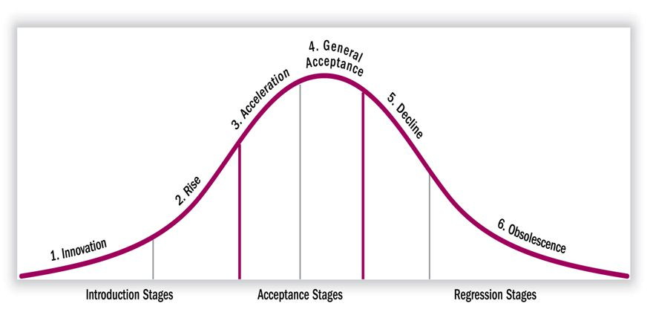
Cycles of Fashion Adoption
Fashion Life Cycles
Fashion acceptable cycle → siklus progress dari sebuah item atau ide yg melalui tahapan dasar dari lahir-mati (tahap pengenalan, tahap penerimaan, tahap regresi).
A normal fashion cycle:
Hal.512

Slide 13
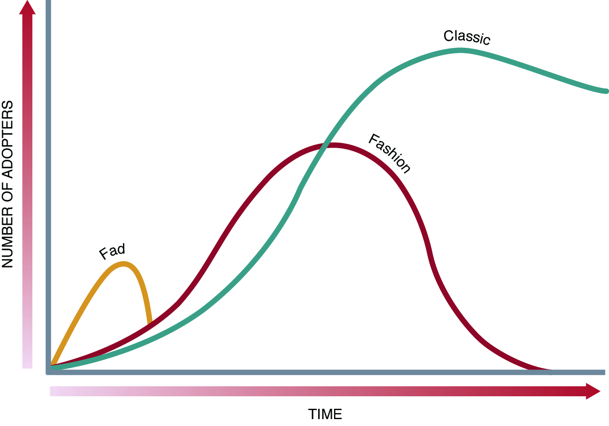
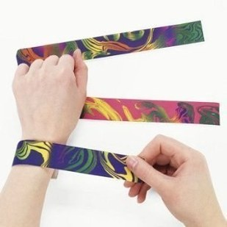
Comparison of the acceptance cycles of fads, fashions and classics:
Classic → fashion dengan siklus penerimaan yg sangat panjang/lama.
Fad → fashion yg hidupnya pendek/tidak lama.
Hal.513

Slide 14
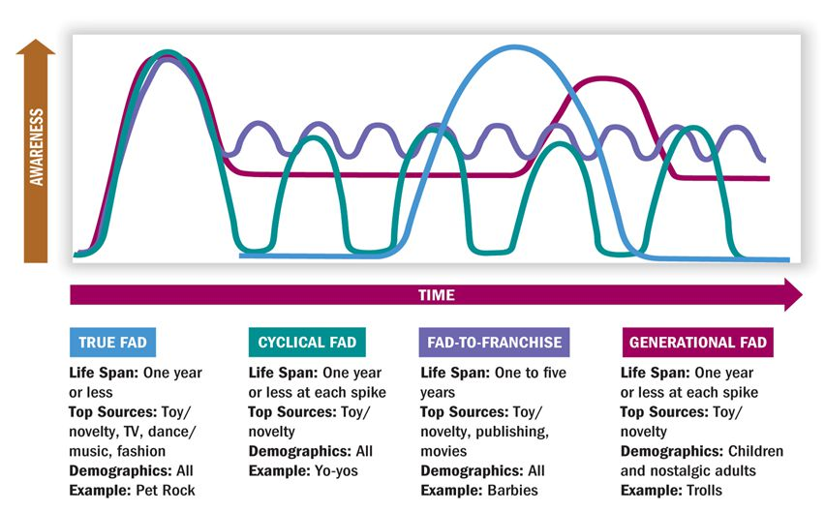
The behaviour of fads:
Hal.514

Slide 15
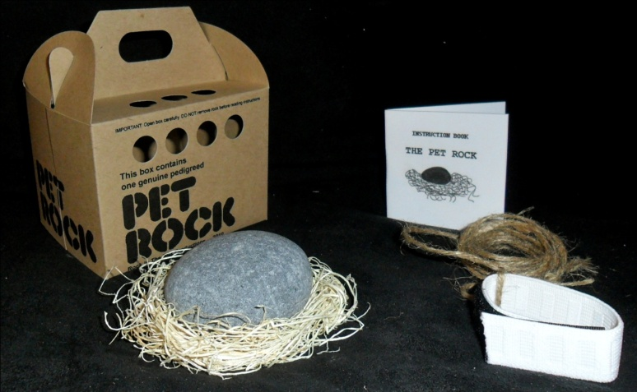
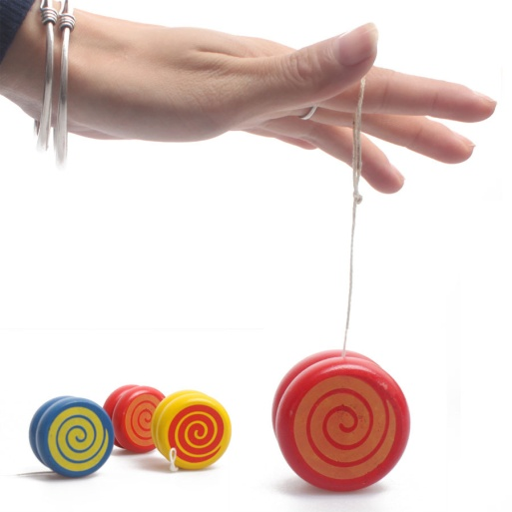
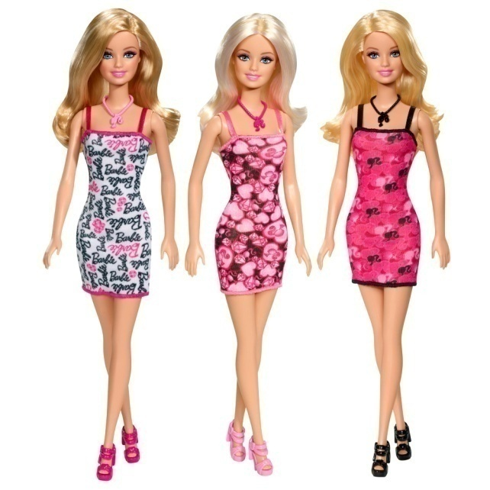
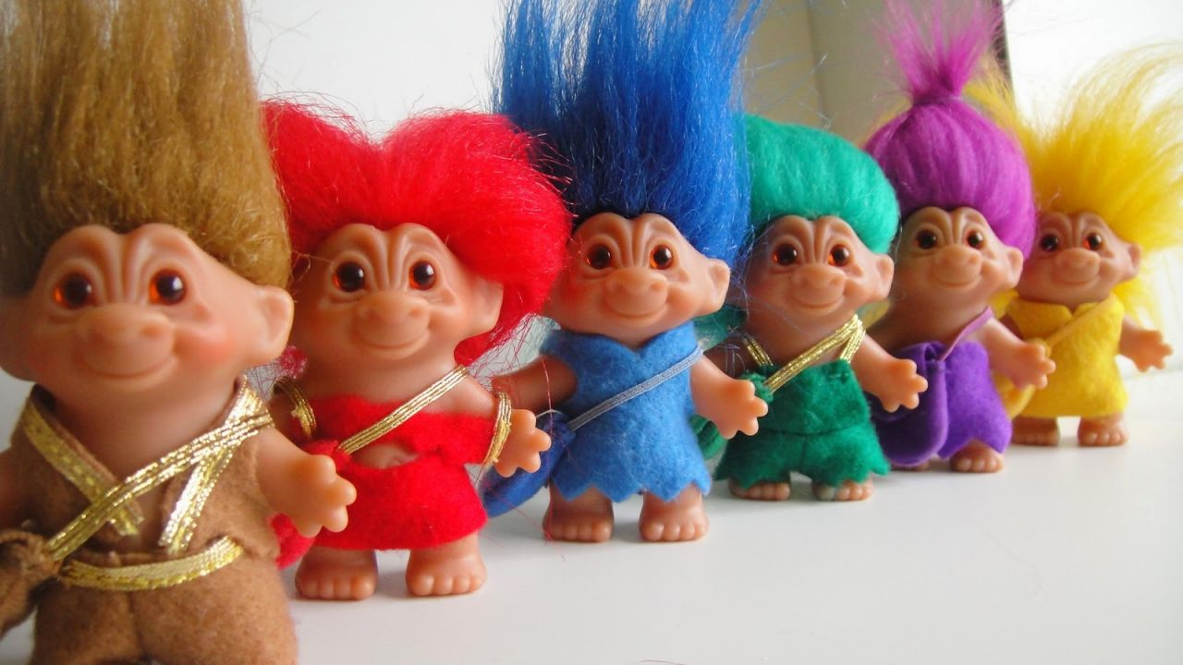
TRUE FAD
CYCLICAL FAD
FAD-TO-FRANCHISE FAD
GENERATIONAL FAD

Slide 16

Fad or Trend?

Slide 17
Transferring Product Meaning to Other Cultures
Think Globally, Act Locally
Adopt a Standardised Strategy → Etic perspective
Adopt a Localised Strategy → Emic perspective
sudut pandang yg memfokuskan pada kesamaan antarbudaya.
sudut pandang yg menekankan variasi antarbudaya terutama aspek-aspek unik dari tiap budaya.

Slide 18
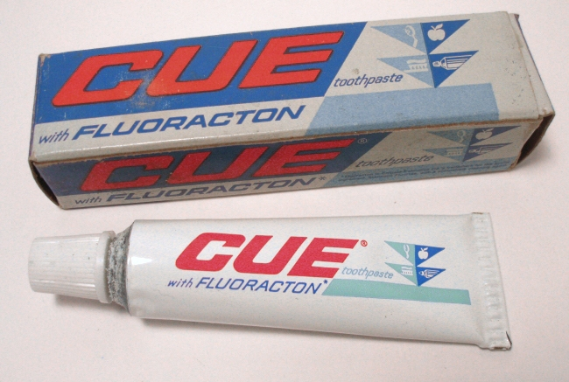
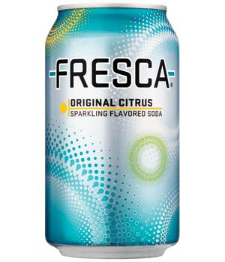

Cultural Differences Relevant to Marketers
Does Global Marketing Work?

Slide 19
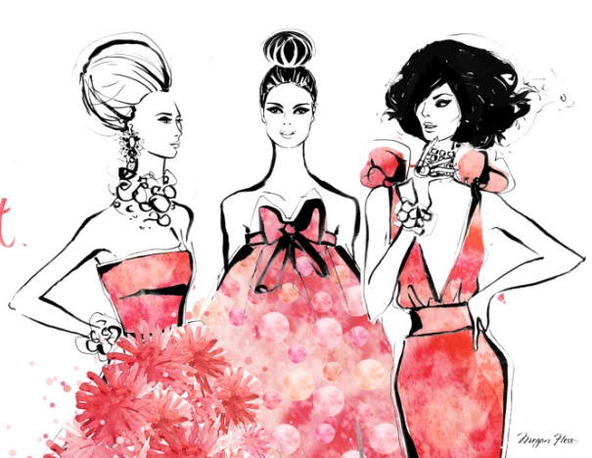
The Diffusion of Consumer Culture
Emerging Consumer Cultures in Transitional Economies
Globalised consumption ethic → global sharing dari gaya hidup material termasuk penilaian merek multinasional terkenal yang melambangkan kemakmuran.
Transitional economies → suatu negara yg beradaptasi dari ekonomi terpusat ke sistem pasar bebas.
Creolization → suatu proses yg terjadi ketika pengaruh asing diserap dan terintegrasi dengan makna lokal.

Slide 20


